Slide 1
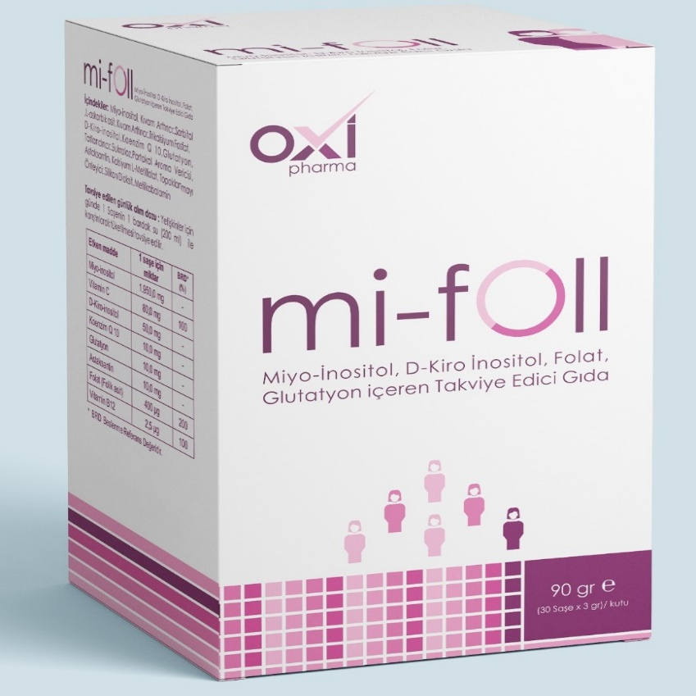
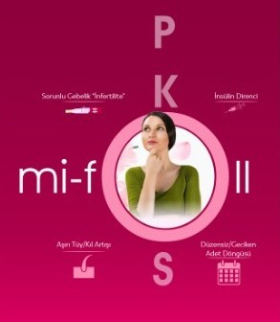
Mi-foll
PAZARLAMA SUNUMU-2022
İ.Murat EBE
Türkiye Satış& Pazarlama Müd.

Slide 2
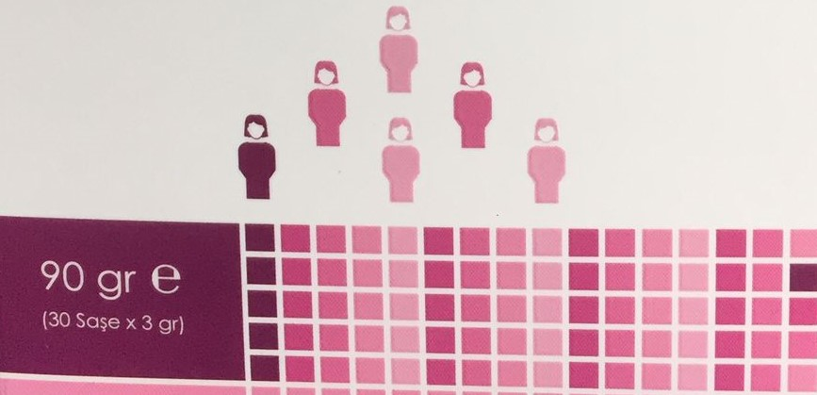
Mi-foll konu başlıkları
PKOS’un tanımı, semptomları, teşhis kriterleri nelerdir?
PKOS tedavisinde Metformin, COC, CC, r-FSH neden kullanılır? Bu tedavilerin olası yan etkileri nelerdir? Bu tedavilere mi-foll eklenmesi ne fayda sağlar?
PKOS tedavisinde mi-foll kullanımını anlatınız.
Epimerizasyonun gerçekleşmemesinin insülin direncine etkisini açıklayınız.
MI ve DCI’ın önemi nedir?
mi-foll ne içerir? Konumlandırması? Pozolojisi? Formu? Sloganı?
Özetle mi-foll

Slide 3
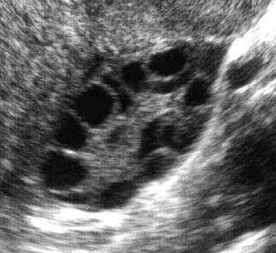
PKOS TANIMI
ESHRE / ASRM (Rotterdam) 2003: 2/3
Oligomenore veya Anovulasyon
Hiperandrojenizm
Ultrasonda PKO görüntüsü

Slide 5
FİZYOLOJİK ORAN

Slide 7
PKOS’ta
MİYO ve D-KİRO İNOZİTOL’UN
ÖNEMİ

Slide 9
Miyo-İnositol
Over işlevlerinin regüle edilmesine katkı sağlar.
D-Chiro inositol
Metabolik ve hormonal parametrelerin iyileştirilmesine katkı sağlar.

Slide 10
Miyo-inositol
Over işlevlerinin regüle edilmesine katkı sağlar.
D-Chiro-inositol
Periferal hiperinsülineminin azaltılmasına destek olur.

Slide 11
Miyo-inozitol
Hipoglisemik etkili bir FSH sensitizeridir.
D-Chiro-inozitol
Hipoglisemik etkili bir glukojenez stimülanıdır.

Slide 12
Miyo ve D-Chiro inozitolun bulunduğu yerler
D-Chiro-inositol
D-Chiro-inositol
Miyo-inositol
D-Chiro-inositol

Slide 13
ÜRÜN KÜNYESİ

Slide 14
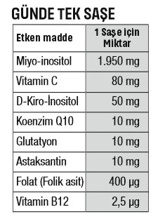

Slide 15
Her kutu 30 adet saşe içerir
Kullanım şekli günde 200 ml su içerisine dökülüp 5 dk. bekletilmeli
Tedavi süresi (en az) 3 ay

Slide 16
ÖZETLE mi-foll 30 saşe
Ovulasyonu başlatıp, over işlevlerini restore eden,
Klomifen (CC) tedavisine verilen yanıtı iyileştiren,
Folikül gelişimi için uygulanan r-FSH dozunu azaltan,
Stimülasyon gün sayısını azaltan,
Oosit ve embriyo kalitesini arttıran,
OHSS ve ikiz gebelik riskini azaltan,
Gebelikte %100 güvenilirlikle kullanılabilen,
İnsülin direncini azaltan,
Hiperandrojenizm semptomlarını gerileten,
Hipoglisemik etkili bir FSH sensitizeridir.

Slide 17
Mi-foll IVF merkezlerine konumlandırması
IVF merkezlerine başvuran
BMI<25 olan PKOS hastalarında,
Miyo-inozitol D-Chiro inozitol ve Folik asit içeriği ile,
üreme fonksiyonlarının normalize edilmesine ve diğer yöntemlerin beraberinde getirdiği risklerin azaltılmasına katkı sağlar.

Slide 18
ÖZELLİK ve FAYDA MESAJLARI

Slide 19
Mi-foll,
Miyo, D-Chiro inositol ve
Folik asit içerir.
Dolayısıyla; BMI<25 olan PKOS hastalarında Ovulasyonu başlatıp, over işlevlerinin restore edilmesine katkı sağlar.

Slide 20
Mi-foll,
Miyo, D-Chiro inositol ve
Folik asit içerir.
Dolayısıyla; BMI<25 olan PKOS hastalarında oosit ve embriyo kalitesinin arttırılmasına destek olur.

Slide 21
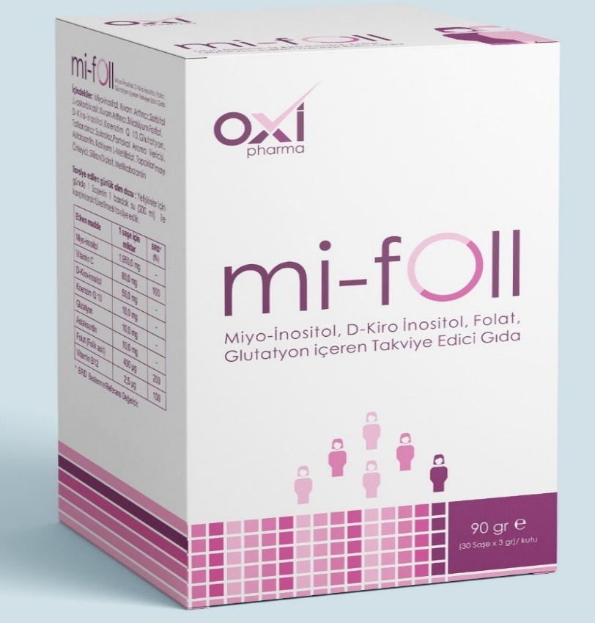
Mi-foll ile umutlar yeşersin….

